Slide 1
Analiza persoanei din flux video
Șofron Vasile
Bărbos Viorel

Slide 2
Dezvoltarea aplicației
Realizarea bazei de date
Realizarea conexiuni cu baza de date
Preluarea și prelucrarea datelor din baza de date
Preluarea și prelucrarea datelor din fluxul video
Compararea datelor din fluxul video cu cele din baza de date
Afișarea rezultatelor

Slide 3

Realizarea bazei de date
Baza de date s-a realizat cu ajutorul interfeței vizuale din phpmyadmin.

Slide 4
Realizarea conexiuni cu baza de date
Limbajul de programare Python este unul foarte pliabil, întrucât cu ajutorul lui putem accesa o baza de date, să preluam, inseram sau să ștergem date din aceasta.
Ca să realizam acest lucru avem nevoie de un modul numit mysql.connector, pentru a crea o punte de legătura între baza de date și Python.

Slide 5
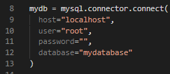

Realizarea conexiuni cu baza de date
Pentru a realiza conexiunea este nevoie de:
Numele host-ului;
User-ul;
Parola;
Numele bazei de date;
Crearea unui obiect de tip cursor() pentru a se executa interogările și a se prelua înregistrările din baza de date.

Slide 6
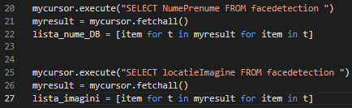
Preluarea și prelucrarea datelor din baza de date
Executare de interogări se realizează cu ajutorul metodei execute() a obiectului de tip cursor mycursor.
Metoda fetchall() preia datele interogării returnând datele într-o structura de tip lista de tupluri. Aceste date, pentru a fi prelucrate mai departe, va trebui sa le convertim la o simpla lista de șiruri de caractere.

Slide 7
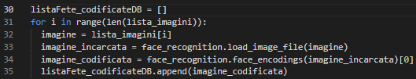
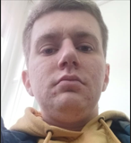
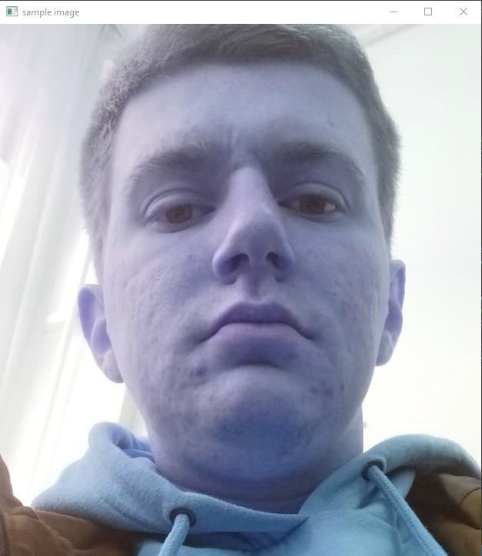
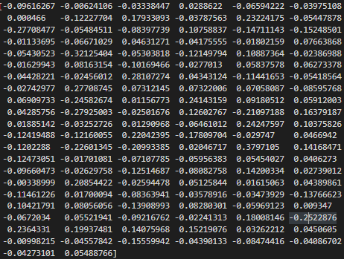
Preluarea și prelucrarea datelor din baza de date
Imaginile preluate din baza de date trebuie să treacă printr-o serie de prelucrări pentru a le fi identificate trăsăturile.
Imaginea se convertește în tonuri de gri;
Imaginea se codifică.

Slide 8

Preluarea și prelucrarea datelor din fluxul video
În primul rând, datele colectate se stochează în liste.
Fluxul video, se prelucrează frame cu frame:
Capturăm un frame;
Redimensionăm captura pentru a face recunoașterea faciala mai rapida;
Convertim imaginea de la BGR(OpenCV) la RGB(face_recognition), deoarece utilizam modulul face_recognition pentru partea de recunoaștere faciala.

Slide 9
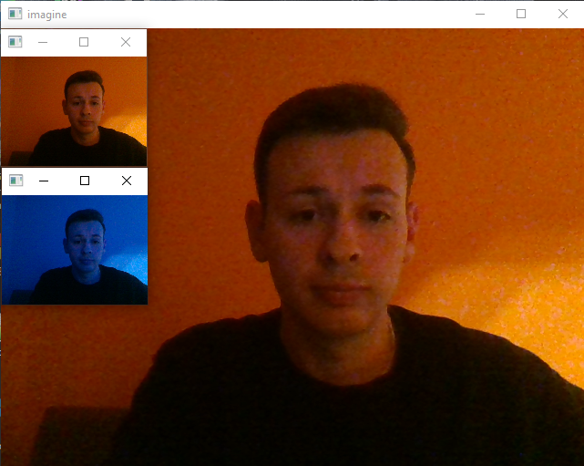

Preluarea și prelucrarea datelor din fluxul video

Slide 10
Preluarea si prelucrarea datelor din fluxul video
Captura preluată din fluxul video trece prin același set de prelucrări ca și imaginile preluate din baza de date:
Imaginea se convertește in tonuri de gri;
Imaginea se codifica.

Slide 11
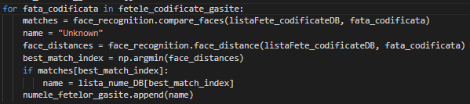
Compararea datelor din fluxul video cu cele din baza de date
Pentru a realiza o comparație între datele codificate din baza de date și datele codificate din fluxul video avem nevoie de 3 metode:
face_recognition.compare_faces(), această metodă returnează o listă booleană (true/false) care indică dacă o față găsita este regăsită in baza de date;
face_recognition.face_distance(), compară captura din fluxul video și imaginea din baza de date returnând un numpy array, în care se regăsesc distanțe euclidiene. Distanța cea mai mică înseamnă că datele se aseamănă;
np.argmin(), returnează indicele celei mai mici valori dintr-un numpy array.

Slide 12
Compararea datelor din fluxul video cu cele din baza de date
matches
matches
0 | 1 | 2 | 3
False | False | True | false
0 | 1 | 2 | 3
False | False | True | false
face_distances
best_match_index
2
0 | 1 | 2 | 3
60 | 120 | 5 | 510
nume
lista_nume_DB[2]
best_match_index
2
numele_fetelor_gasite
0 | 1 | 2 | 3
nume
Unknown

Slide 13
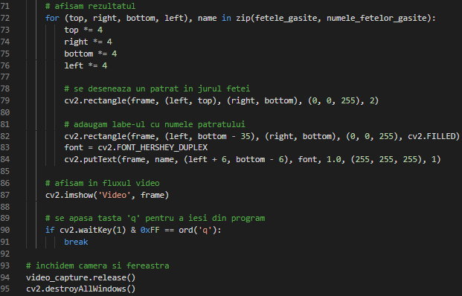
Afișarea rezultatelor
Readucem fereastra la dimensiunea inițială;
Desenam un pătrat in jurul fetei;
Adăugăm un label care continue numele persoanei;
Afișăm in fluxul video;
Apăsăm tasta ‘q’ pentru a închide programul;
Închidem camera si fereastra.

Slide 14
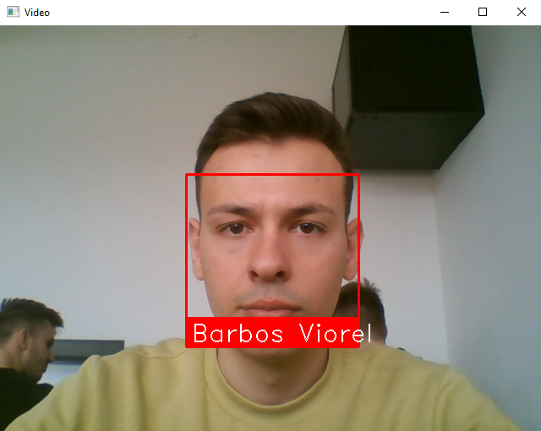
Afișarea rezultatelor

Slide 15


Дякую!

